Slide 1
2O23
FPGA在图像处理领域的应用和进展
数字逻辑与数字系统设计研讨
小组成员：张宇杰 刘福展 刘福继 张渊 罗正兴 嵇浩然 王呁潼

Slide 2
Catalogue
1.
FPGA的介绍
目录
Introduction to FPGA
2.
FPGA图像处理算法
Image processing algorithm
3.
FPGA关于图像方面的应用场景
Application scenarios
4.
FPGA在图像处理上的优点与不足
Advantages and Disadvantages

Slide 3
01
FPGA的介绍
Introduction to FPGA

Slide 4
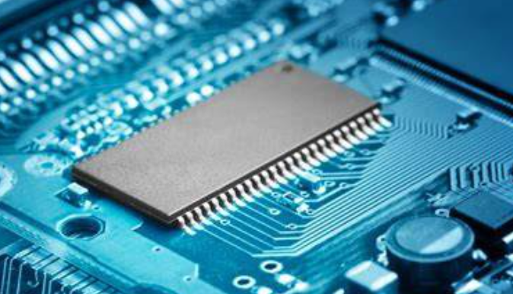
FPGA的介绍
Introduction to FPGA
FPGA——Field Programmable Gate Array
现场可编程门阵列
FPGA，现场可编程门阵列（Field-Programmable Gate Array），是一种集成电路器件。与传统的固定功能集成电路不同，FPGA具有可编程性，可以根据用户的需求进行灵活的配置和重新编程。

Slide 5
FPGA的介绍
Introduction to FPGA
FPGA的特点
灵活性：FPGA可以根据用户的需求进行重新编程，使其适应各种不同的应用场景。
并行性：FPGA具有大量的并行处理能力，可以同时执行多个任务或操作。
实时性：由于其可编程性和并行性，FPGA能够实时响应输入信号并进行处理。
可重构性：FPGA可以多次被重新编程，允许用户在设计过程中进行修改和优化。
低功耗：相比于传统的固定功能集成电路，FPGA通常具有较低的功耗。
FPGA的特点使其在众多领域中得到广泛应用，包括数字信号处理、计算机视觉、通信系统、嵌入式系统、科学计算等。其灵活性、并行性和实时性使得FPGA成为一种重要的工具，可以满足不同应用需求的高性能计算和处理要求。

Slide 6
02
FPGA图像处理算法
Image processing algorithm

Slide 7
图像处理算法
Image processing algorithm
FPGA图像处理的基本原理
图像滤波
Image filtering
FPGA图像处理的基本原理是将图像数据转换为数字信号，并通过FPGA实现各种图像处理算法和技术。图像数据可以通过各种传感器和摄像头获取，然后通过模数转换器（ADC）将其转换为数字信号。数字信号可以通过FPGA的输入输出引脚进行输入和输出，并通过FPGA内部的逻辑单元进行处理。处理完成后，将处理结果通过FPGA的输出引脚输出，并通过数字模数转换器（DAC）将其转换为模拟信号，最终输出到显示器或其他设备上。
边缘检测
Edge detection
图像分割
Image segmentation

Slide 8
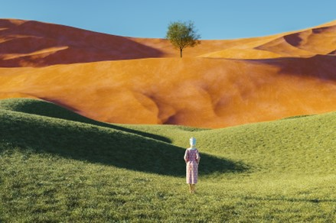
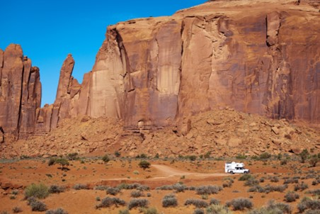

图像处理算法
Image processing algorithm
使用FPGA做图像处理优势最关键的就是：FPGA能进行实时流水线运算，能达到最高的实时性。
1.图像滤波
2.边缘检测
3.图像分割
图像滤波是一种常见的图像处理技术，用于去除图像中的噪声和增强图像的细节。
边缘指图像局部强度变化最显著的部分。边缘检测是一种用于检测图像中物体边缘的技术，常用于图像分割和物体识别等应用中。
图像分割是一种将图像分成若干个子区域的技术，常用于图像识别和目标跟踪等应用中。

Slide 9
图像处理算法
Image processing algorithm
使用FPGA做图像处理优势最关键的就是：FPGA能进行实时流水线运算，能达到最高的实时性。
4.图像增强
5. 图像目标提取
FPGA图像增强是指通过FPGA芯片对图像进行处理，提高图像的质量和清晰度。其中，空间域方法和时间域方法是两种常用的图像增强方法。
边缘指图像局部强度变化最显著的部分。边缘检测是一种用于检测图像中物体边缘的技术，常用于图像分割和物体识别等应用中。

Slide 10
03
FPGA关于图像方面的应用场景
Application scenarios

Slide 11
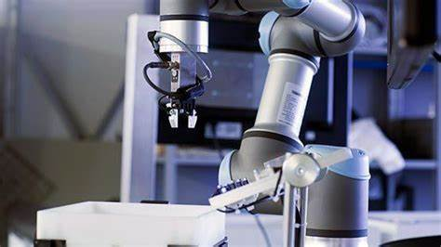
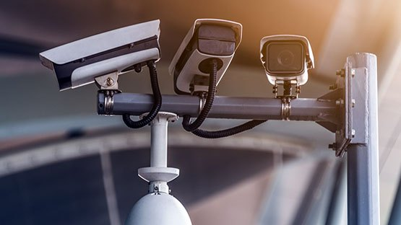
FPGA关于图像方面的应用场景
Application scenarios
1.工业视觉
2.实时视频处理
FPGA可以用于实时图像处理和分析，例如检测缺陷、测量尺寸、识别产品或控制机器人等
FPGA可用于视频编解码、格式转换、滤波和特效添加等任务，以增强视频质量或实现实时视频流处理。

Slide 12
FPGA关于图像方面的应用场景
Application scenarios
FPGA可用于高速图像传感器的接口和数据处理，
例如将并行数据转换为串行，调整帧率或进行预处理。
3.图像传感器接口
FPGA可用于加速图像识别、目标检测和图像分割等计算密集型图像处理任务，通过并行化和定制化实现高性能计算
4.机器学习加速
FPGA可用于实时图像渲染、图像特效和物理模拟等，提供更快的响应时间和更高的图形性能
5.视频游戏和虚拟现实

Slide 13
04
FPGA在图像处理上的优点与不足
Advantages and Disadvantages

Slide 14
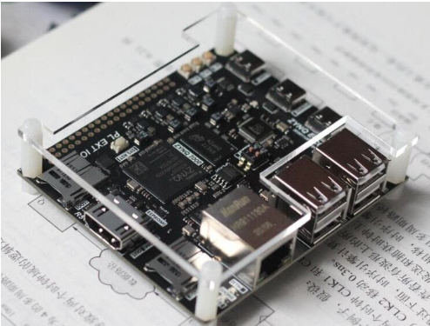
FPGA的优势
Advantages of FPGA
相比于CPU、GPU等硬件，FPGA 最大的优势在于速度。
与标准DSP处理器相比，FPGA 构造的并行计算特性可支持更高的采样速率和更大的数据吞吐能力，其计算功效更高。对于实时性要求较高的应用如视频流处理、医学成像等，FPGA 的流水线架构支持同时运行多种运算如预处理，灰度、算子、膨胀、腐蚀等，可实现高性能和低延迟的处理工作。
此外，FPGA 具有较高的定制性和灵活性。
针对不同的问题，FPGA 可以根据特定需求编写或修改对应的硬件语言代码, 可以用于多种不同的图像处理任务，而不需要更改硬件, 从而实现高度定制的图像处理算法。

Slide 15

FPGA的不足
Disadvantages of FPGA
然而，FPGA 较其他硬件仍有不足：
成本较高：FPGA的价格通常比通用CPU和GPU昂贵，因此在预算有限的情况下，可能不是最佳选择。同时其硬件描述语言编程相对复杂，需要相关的专业知识，这使得开发技术成本较高
图像规模受限：FPGA的资源有限，包括逻辑单元、存储器和DSP块，对大规模图像处理能力有限
任务类型受限：FPGA适用于并行处理密集型任务，但对于某些图像处理任务，如一般用途的计算，可能不如通用CPU或GPU高效
难以维护：在实际使用中，一旦FPGA硬件被部署，更新和维护通常较为困难
1
2
3
4

Slide 16
2O23
谢谢大家
Thank you very much for your attention
资料查询与PPT：刘福继 嵇浩然 罗正兴 王呁潼
展示：张宇杰 刘福展 张渊

